Slide 1
第 一 单元 图形的运动（二）
第 2 课时 平 移
WWW.PPT818.COM

Slide 2
指出上面事物中的平移现象。
电梯和火车在做平移运动。
你还能说出哪些生活中的平移现象？
生活中的打开推拉门、走路、滑滑梯都是平移现象。

Slide 3
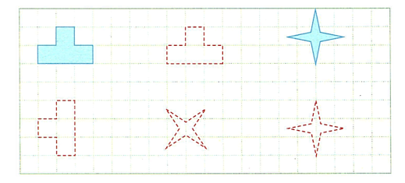
例4：将方格纸上的图形A、B分别平移后，可以得到哪个图形？是怎样平移的？（把平移后的图形分别涂上颜色）
A B
观察图形A、B和平移后的图形，你发现了什么？
图形A向右平移了7格，图形B向下平移了5格。
怎样确定图形平移了几个方格？
根据图形中相对应的点移动的方格数。

Slide 4
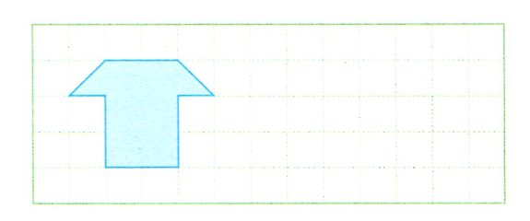
试一试：画出下面图形向右平移6个方格后的图形。

